Slide 1

Научно-исследовательская работа студентов в университете: стратегические и текущие задачи развития
Новосибирский государственный
технический университет НЭТИ
nstu.ru
Никулин
Андрей Викторович

Slide 2


Отдел научно-исследовательской работы студентов
2
ОНИРС
Дни открытой науки
Работа с
рук.
Научная конференция
Журнальная статья
НИР и ОКР
Цель: создать максимально комфортную среду для студентов, которые реализуют себя в науке.
Задачи ОНИРС:
Привлечение студентов к участию в научно-исследовательской деятельности;
Увеличение количества студенческих разработок;
Содействие получению результатов научно-исследовательской деятельности студентов в виде публикаций и докладов;
Организация, проведение и сопровождение конференций, конкурсов, стипендий, форумов;
Координация научной деятельности студентов, предоставление им информационной и организационно-методической поддержки;
Сбор, накопление, систематизация информации научно-образовательного, инновационного и практического характеров.

Slide 3
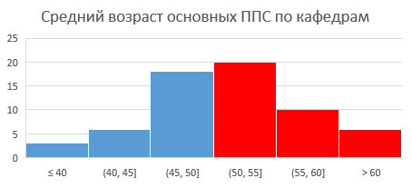
Проблематика
3
Победители
Студенты
2019
Из них поступили в аспирантуру
2023
2020
Из них поступили в аспирантуру
*К 2025 каждый 3й
Совокупный НИРС
Кафедры

Slide 4
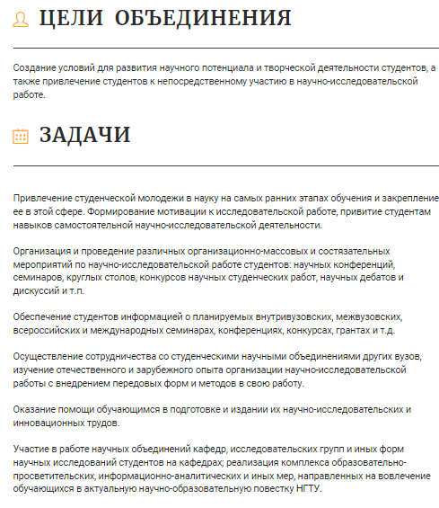

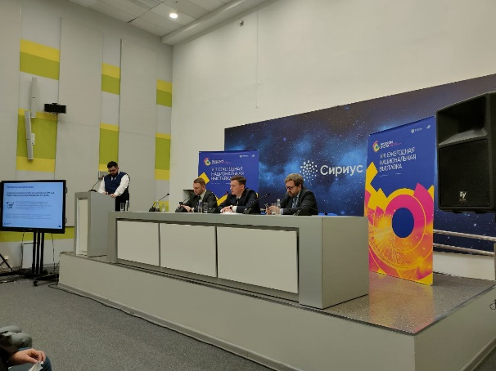
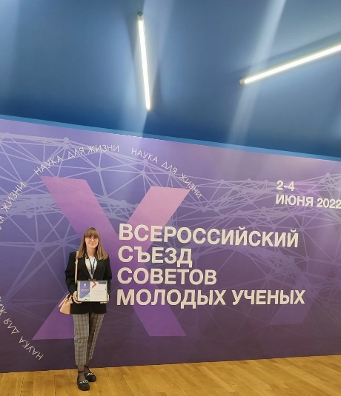
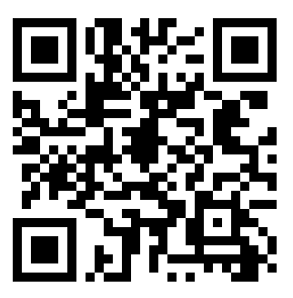
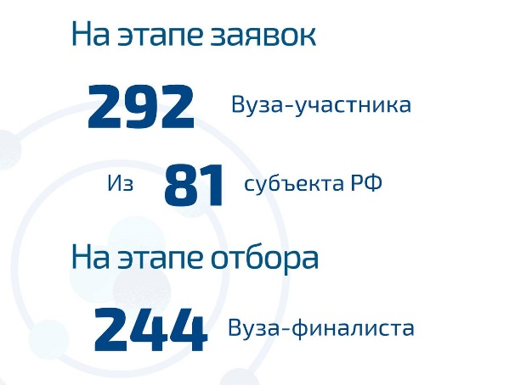
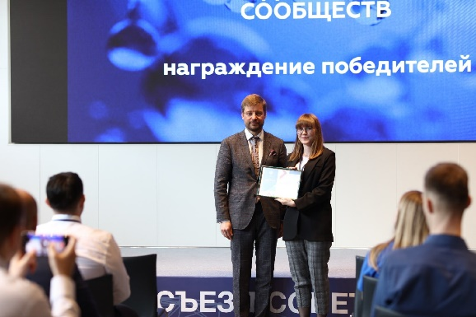

Привлечение студентов к участию в научно-исследовательской деятельности
4
Выигран грант 2 900 000 р.
Выбраны председатели СНО на каждом факультете. Часть из них уже проходит онлайн обучение, участвуют в форумах, представляют на них НГТУ.
Конкурс ежегодный!!!
Подробнее про СНО:

Slide 5
Дорожная карта СНО
5
 | май | июнь | июль | август | сентябрь | октябрь | ноябрь | декабрь
Формирование СНО НГТУ | Председатели факультетов | Формирование команды факультета |  |  | Организация работы на факультете: мероприятия, информирование, поддержка
IEEE International Conference of Young Professionals in Electron Devices and Materials (EDM)
Конкурс «Вовлечение молодых специалистов»
Летняя школа «Управление и автоматизация в электротехнических устройствах и системах»
Круглый стол СНО Сибири
Научный семинар СНО НГТУ
Цикл научно-популярных лекций
Цикл дней открытой науки от факультетов
Выставка «Наука дело молодых»
International Conference Problems of Informatics, Electronics, and Radio Engineering (PIERE)
Всероссийская научная конференция молодых ученых «Наука. Технологии. Инновации»
Science Slam
подготовка, реализация

Slide 6
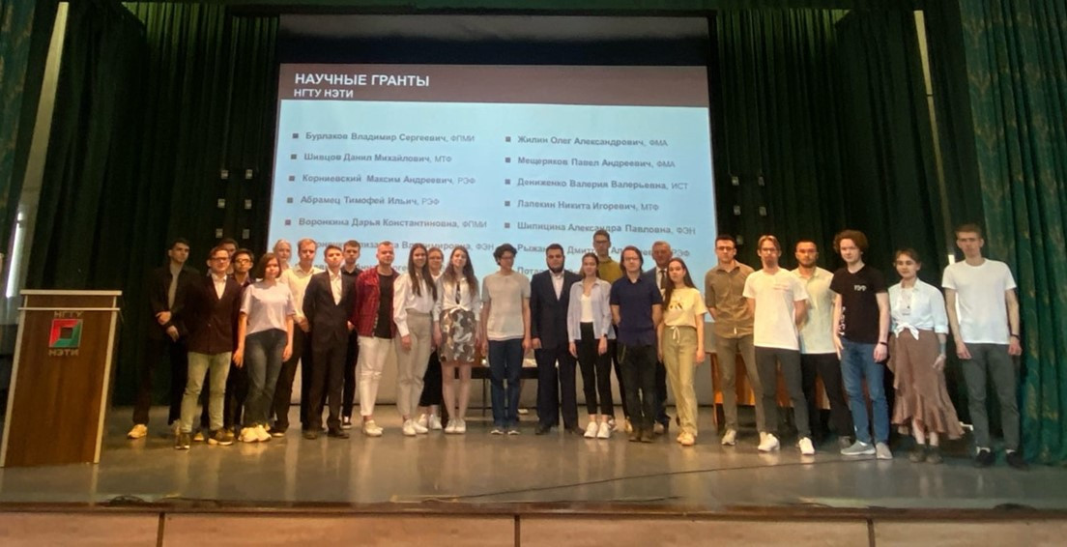
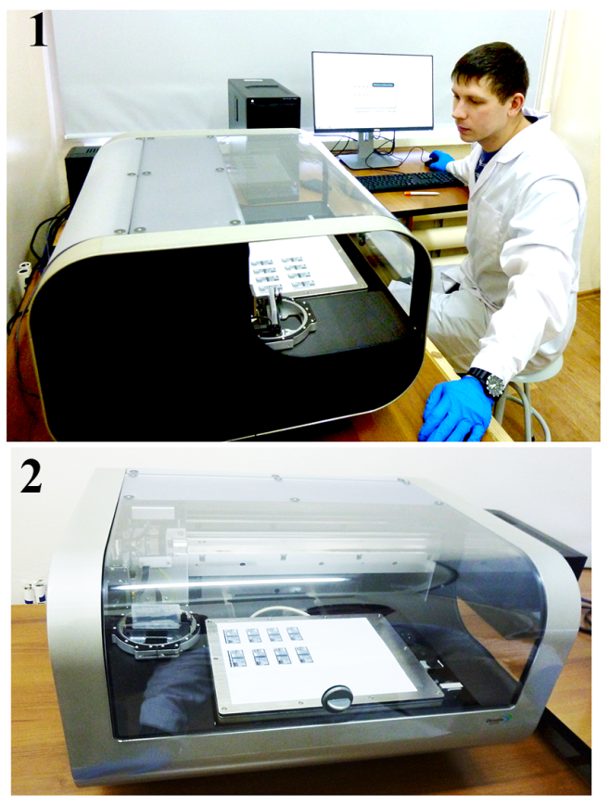
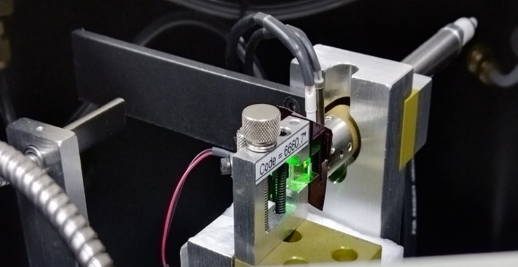
Привлечение студентов к участию в научно-исследовательской деятельности
6
Персональная работа с каждым победителем конкурса студенческих грантов НГТУ. Студенты, получившие поддержку в числе первых должны участвовать в научных мероприятиях.
1. Отчет не будет формальным, защита будет в виде презентации.
2. Истории успехов победителей конкурса грантов НГТУ будут регулярно появляться в СМИ и на баннерах в рамках проекта «Молодая наука в лицах».
3. Информация о руководителях будет размещаться на стендах каждого факультета и на сайте. Чтобы студенты могли выбирать лучших руководителей.

Slide 7
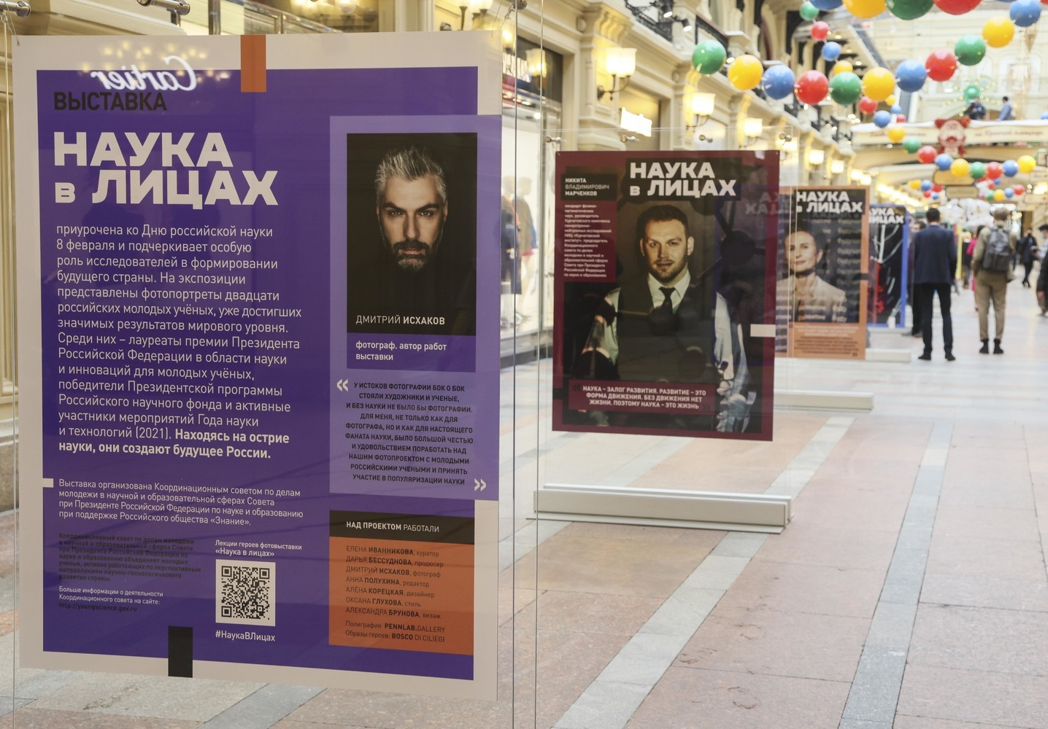

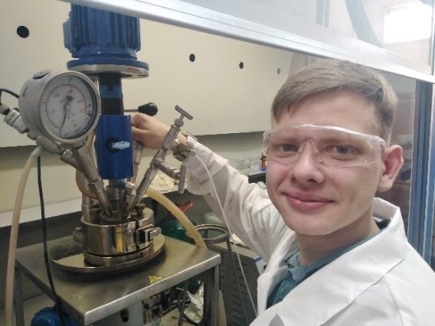
Привлечение студентов к участию в научно-исследовательской деятельности
7
В холле первого корпуса предлагаю
разместить информацию о победителях
конкурса грантов НГТУ. Кроме того эту информацию планируется публиковать в СМИ. Договориться одним из наших ТЦ и разместить там стенды. Сделать это традицией.
АСК ФОТО из ПРЕЗ СТУД

Slide 8
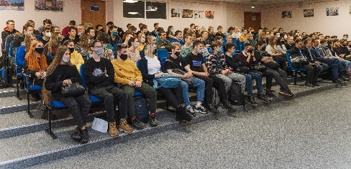
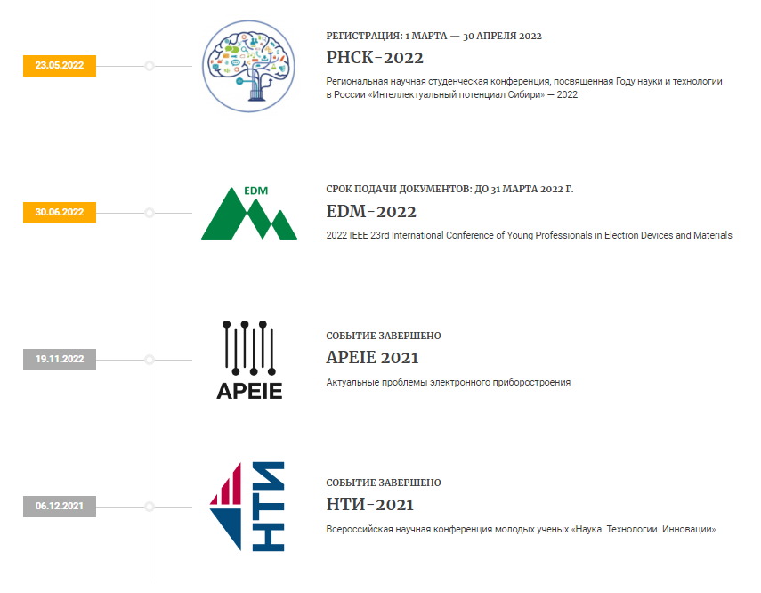
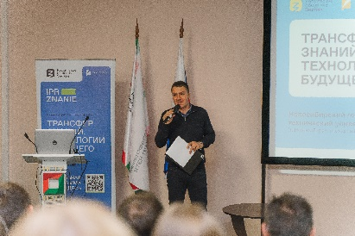
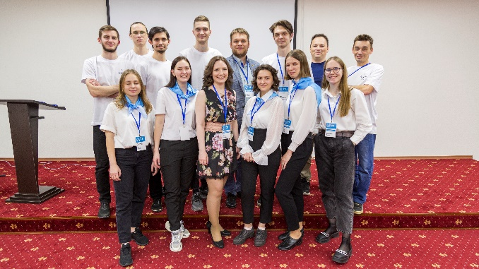

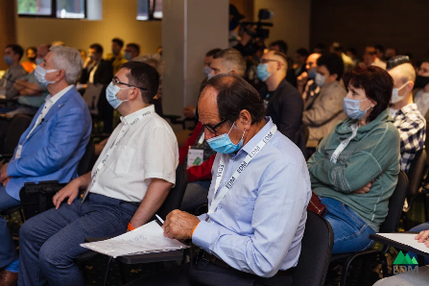

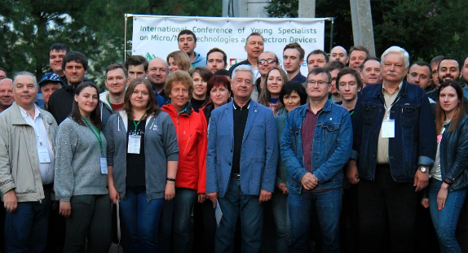

Организация, проведение и сопровождение конференций, конкурсов, стипендий, форумов
8
  Научное мероприятие – это средство обмена опытом для открытия нового, вовлечения и обучения студентов в научную среду. Студенту необходимо, сформировать кругозор, наработать материал и опыт. В этом процессе очень важную роль играют конференции, конкурсы, стипендии и форумы.
  Лучшие студенты НГТУ должны ездить на сторонние мероприятия.

Slide 9
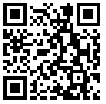
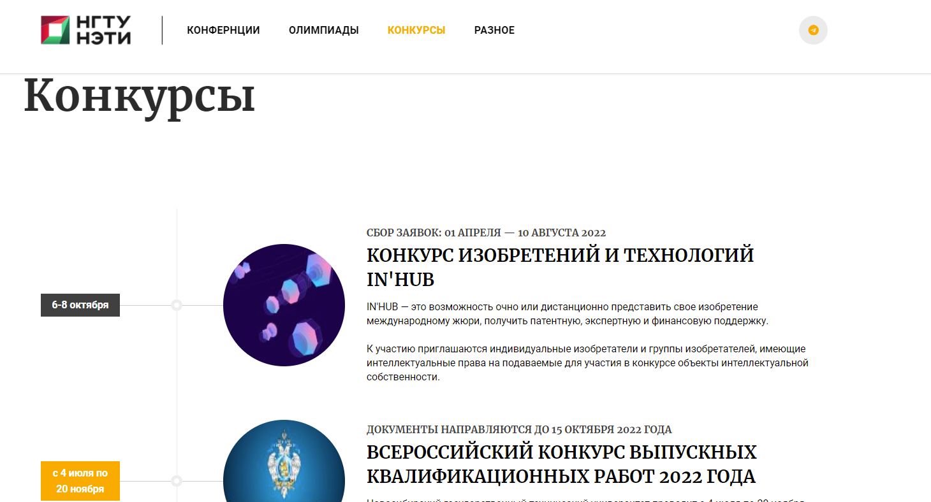


Координация научной деятельности студентов, предоставление им информационной и организационно-методической поддержки, сбор информации
9
В январе 2022 появился сайт НИРС –https://science-new.nstu.ru/

Slide 10
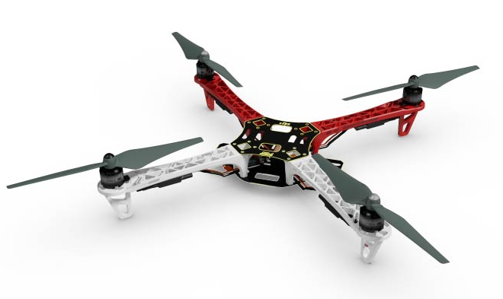
Увеличение количества студенческих разработок
10
Конкурс макетов «Первый шаг в разработки»
Проводиться конкурс для студентов в котором проекты оценивается с точки зрения их научного, предпринимательского и инженерного потенциала
Дата проведения: Ноябрь 2022 года.
Цель конкурса: предоставление возможности для
изготовления и демонстрации разработок студентов
и студенческих коллективов НГТУ.
Результаты:
Выставочные образцы;
НИР;
Макет;
Стартапы;
Стенды.

Slide 11
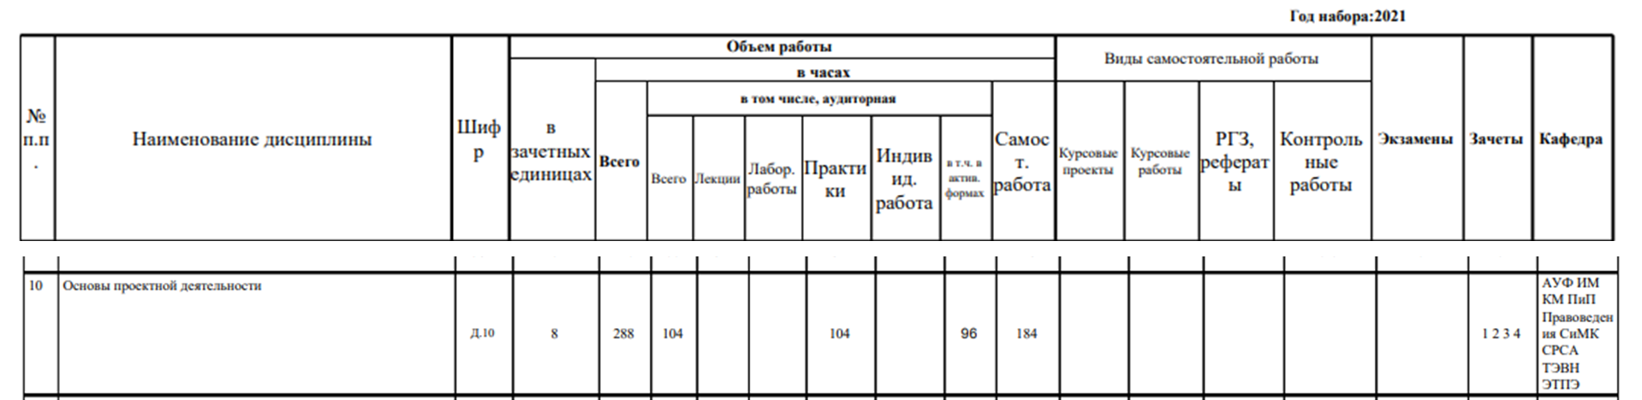
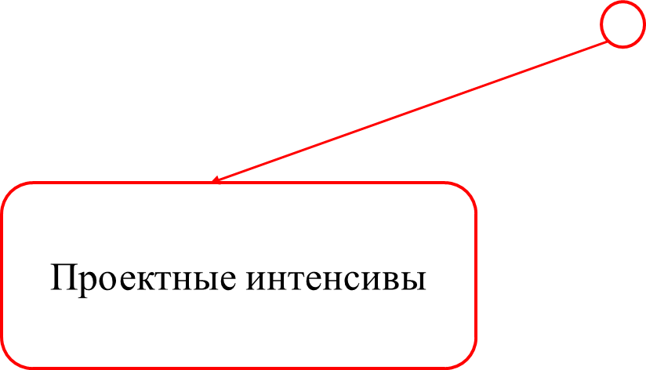
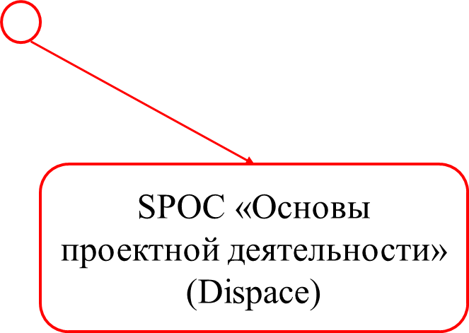
Результаты проектной деятельности 2021-2022
11
«Основы проектной деятельности» - обязательная (ядерная) дисциплина в учебном плане
Общая численность студентов свыше 3000 человек
3 интенсива (1 семестр)
4 интенсива (2 семестр)
Особенности дисциплины:
перемешиваем студентов, создаем междисциплинарные команды;
интерактивные методы проведения занятий
1 год завершили проведением конкурса “Машины Голберга” (показать видео)

Slide 12
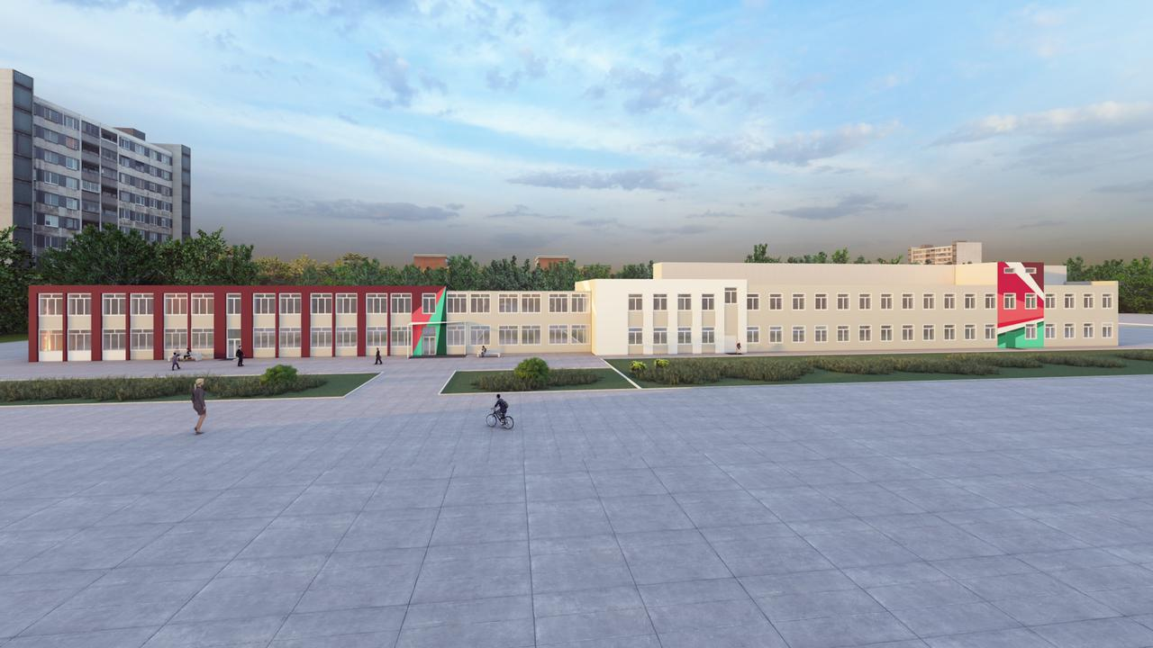
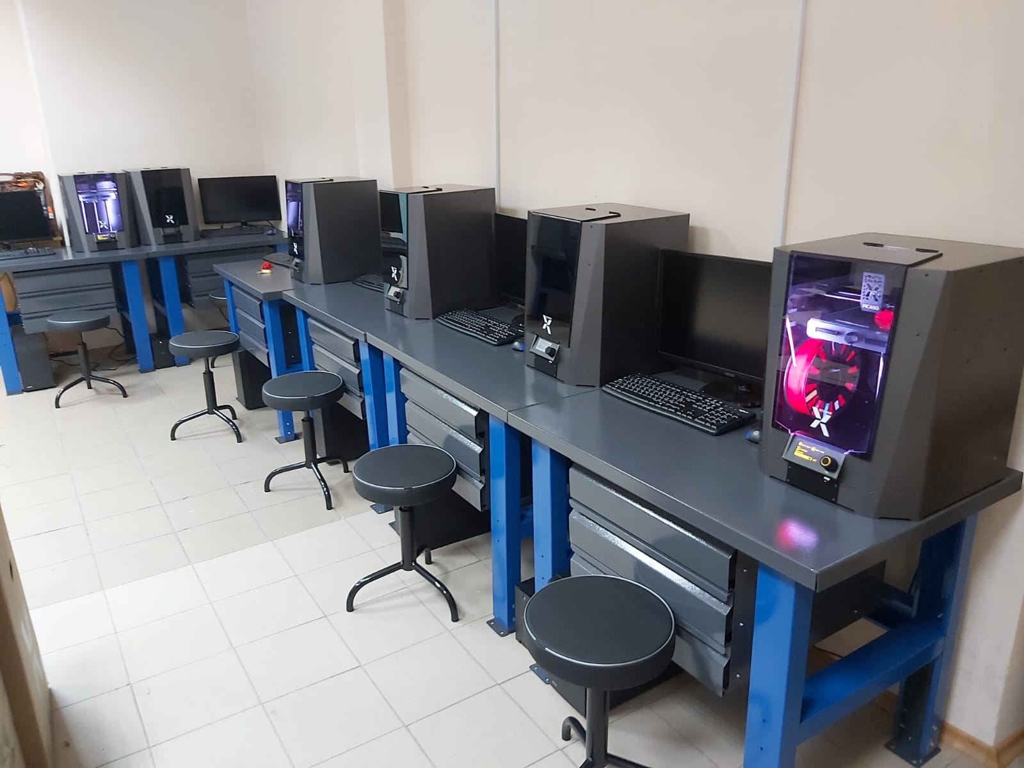
Региональный молодежный Технопарк в сфере высоких технологий«NETI Space»
12
Создание площадки, благоприятной для организации и развития инженерной деятельности студенческих команд, для обеспечения условий коммерциализации результатов научно-исследовательских и опытно-конструкторских работ студентами и аспирантами г. Новосибирска, создание социально значимых, инновационных товаров и услуг.
Технопарк будет включать:
-Лаборатория аддитивных технологий (создана, декабрь 2021 г.)
Лаборатория механической обработки (открытие октябрь, 2022 г.)
Покрасочная лаборатория
Слесарная лаборатория
Лаборатория термической обработки
Лаборатория лазерной резки
Лаборатория сварочного оборудования
Лаборатория деревообработки
Лаборатория фотопечати
Конструкторско-технологический отдел
Коворкинг зоны
Будущий внешний вид
Лаборатория аддитивных технологий

Slide 13
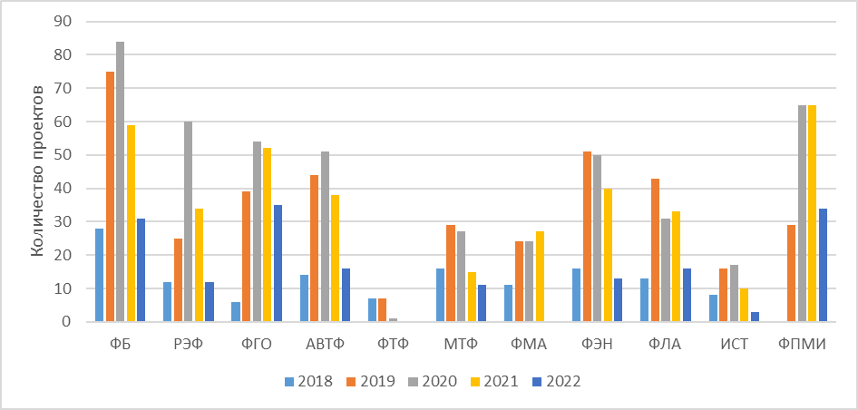
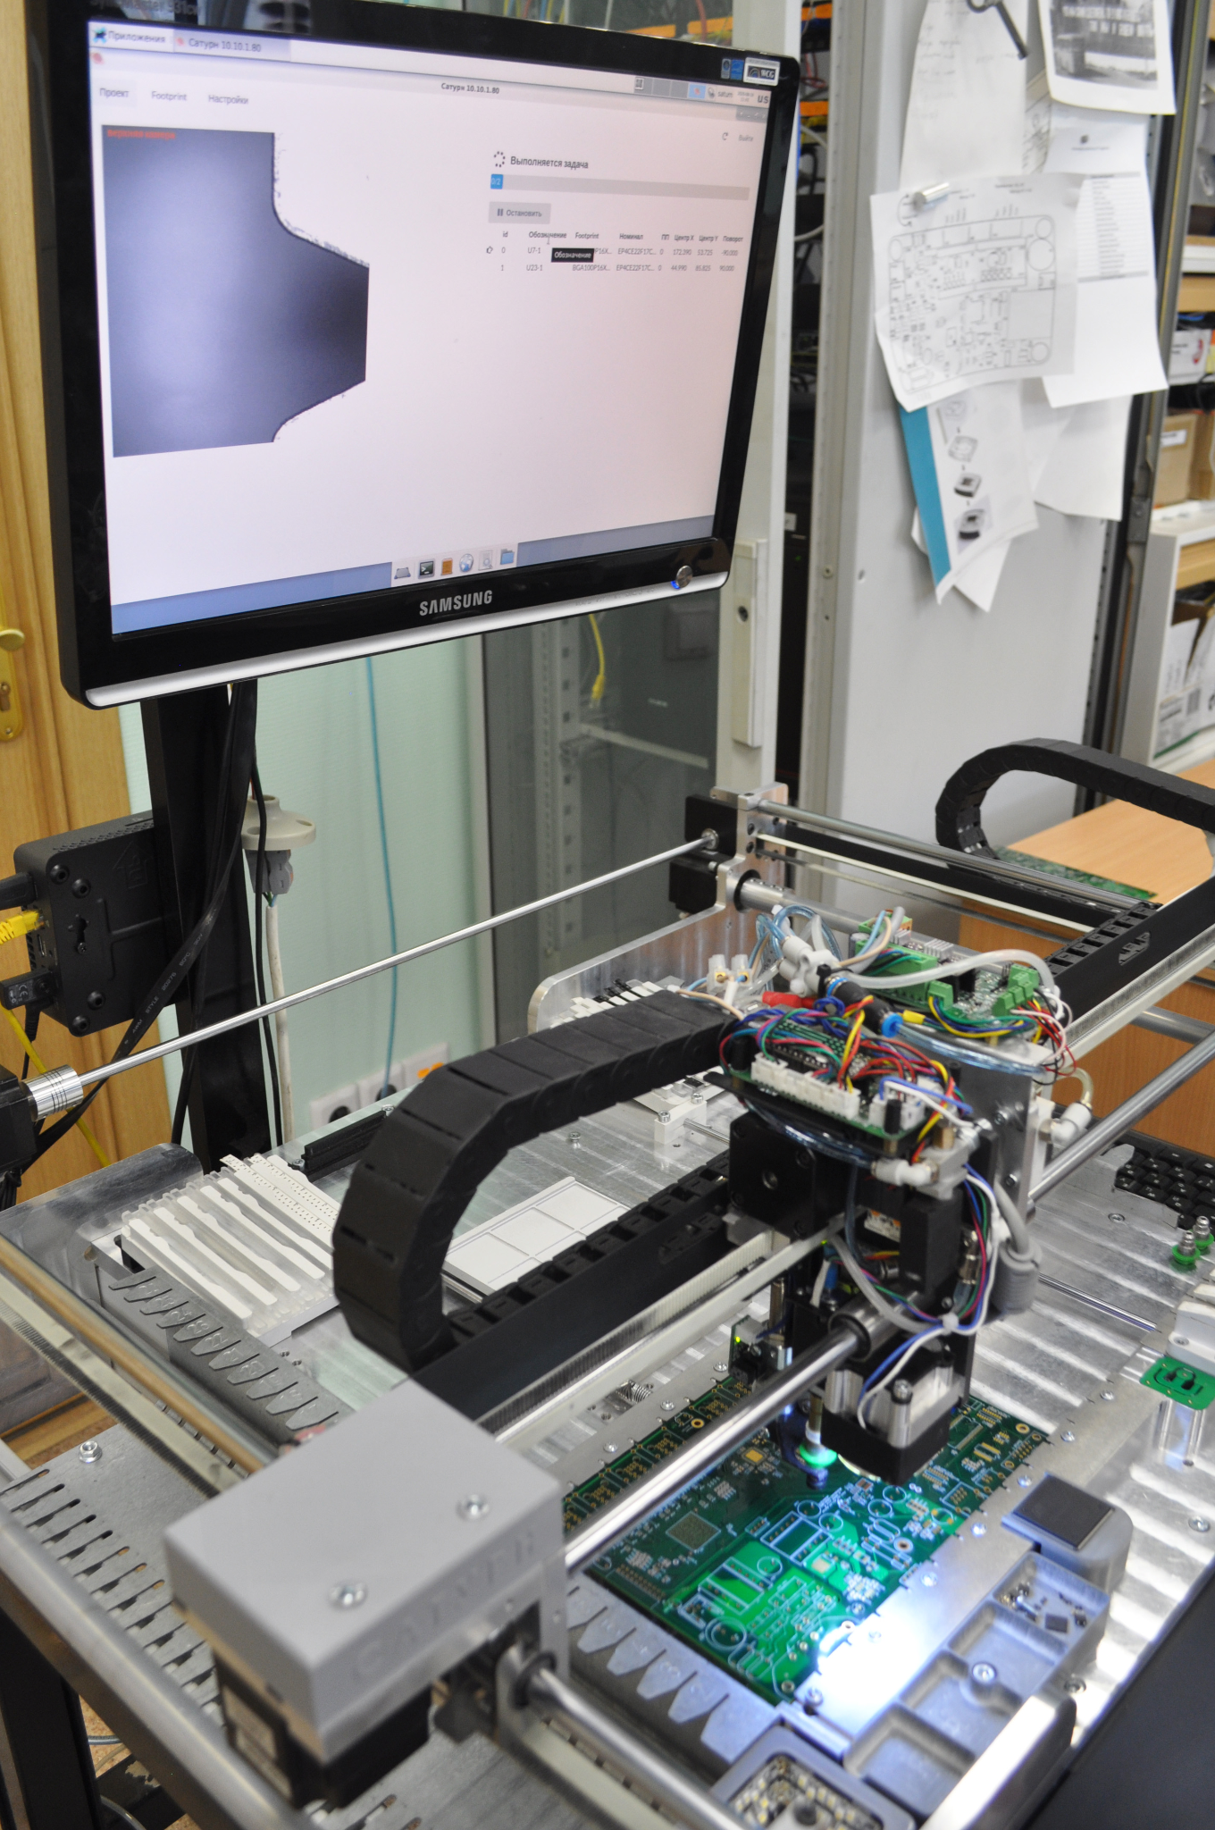
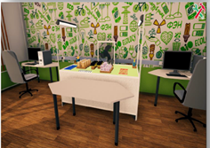
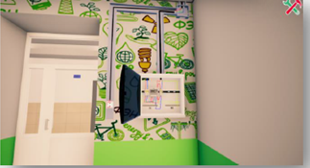

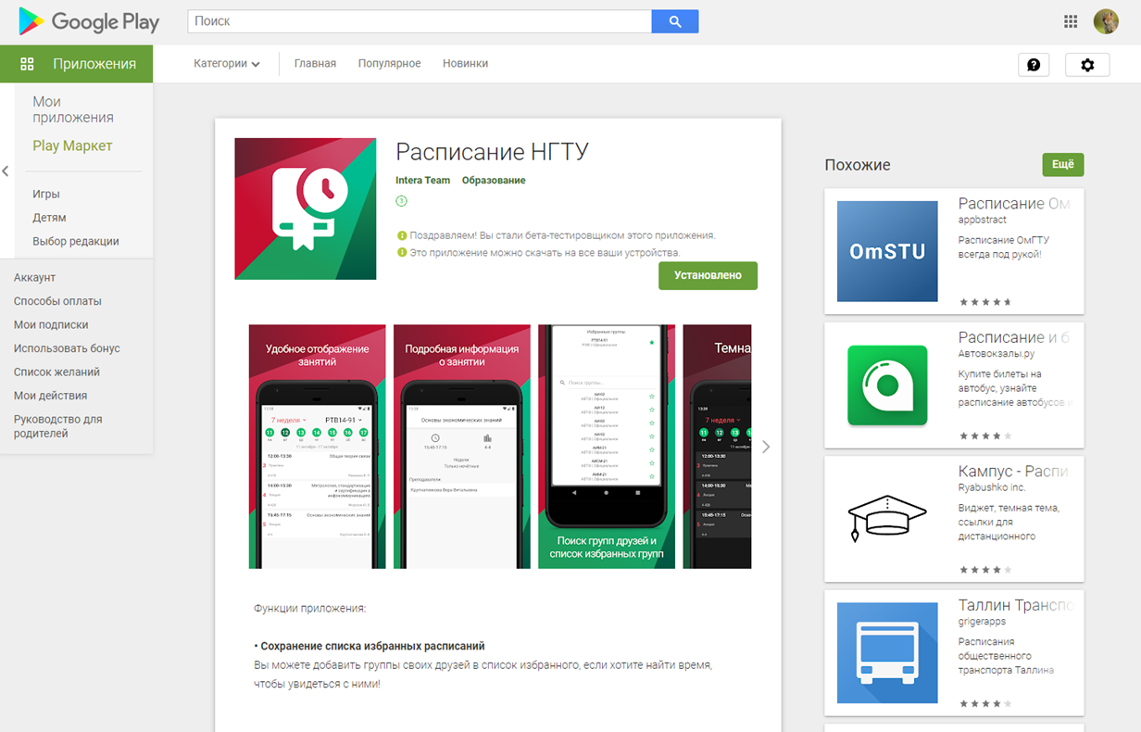
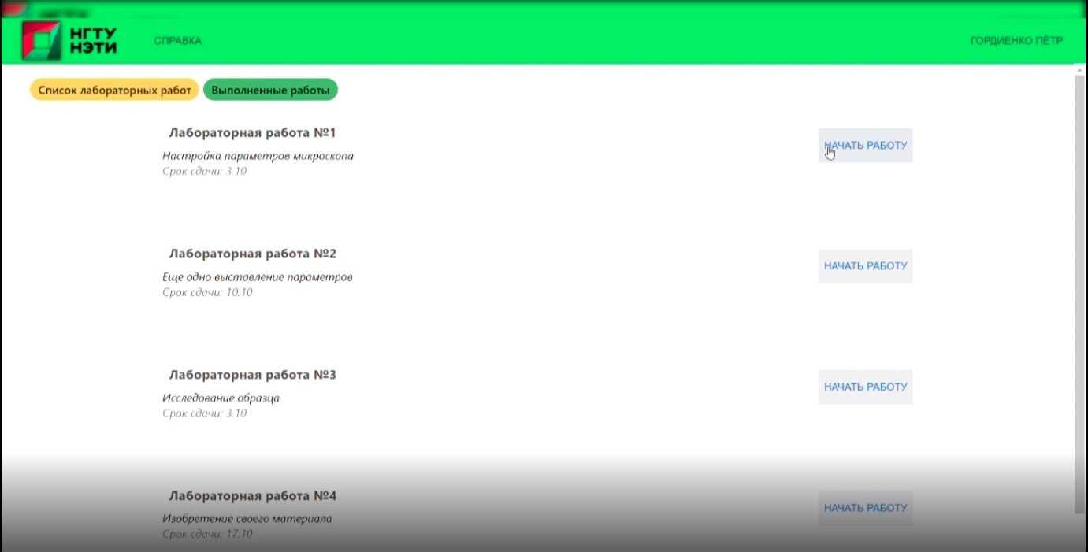
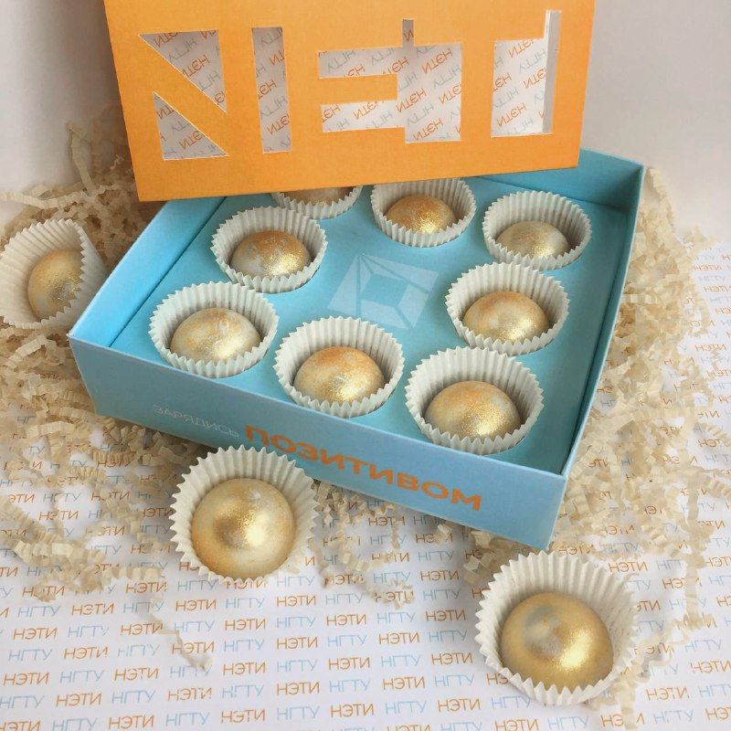
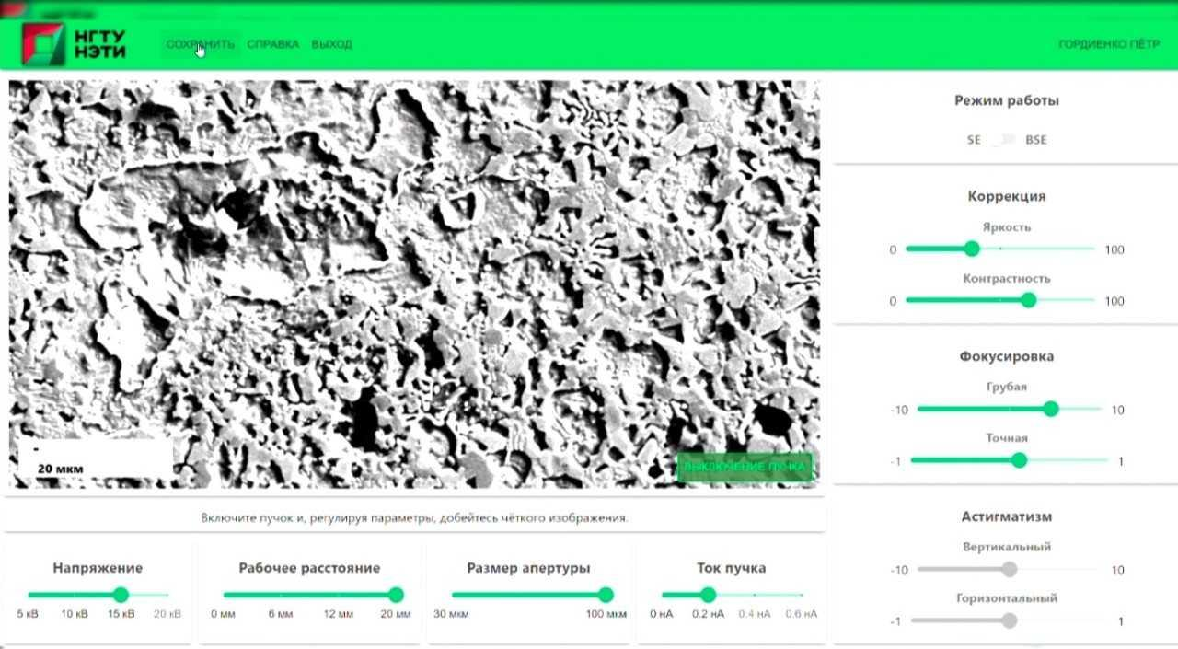
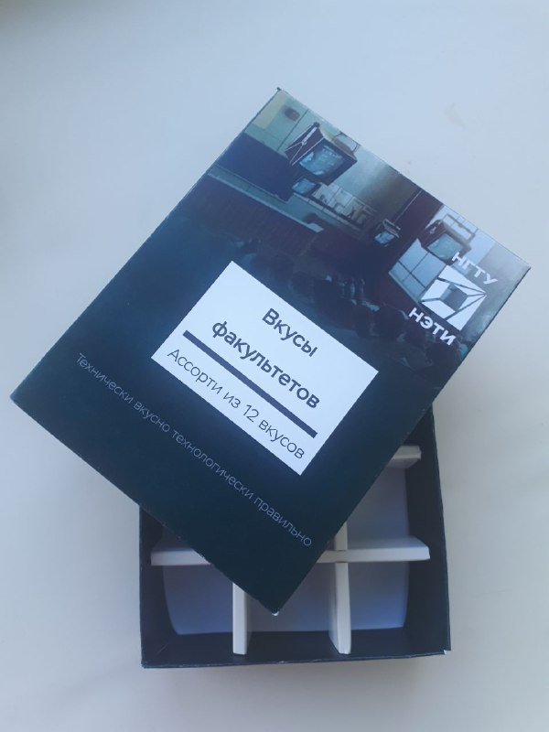
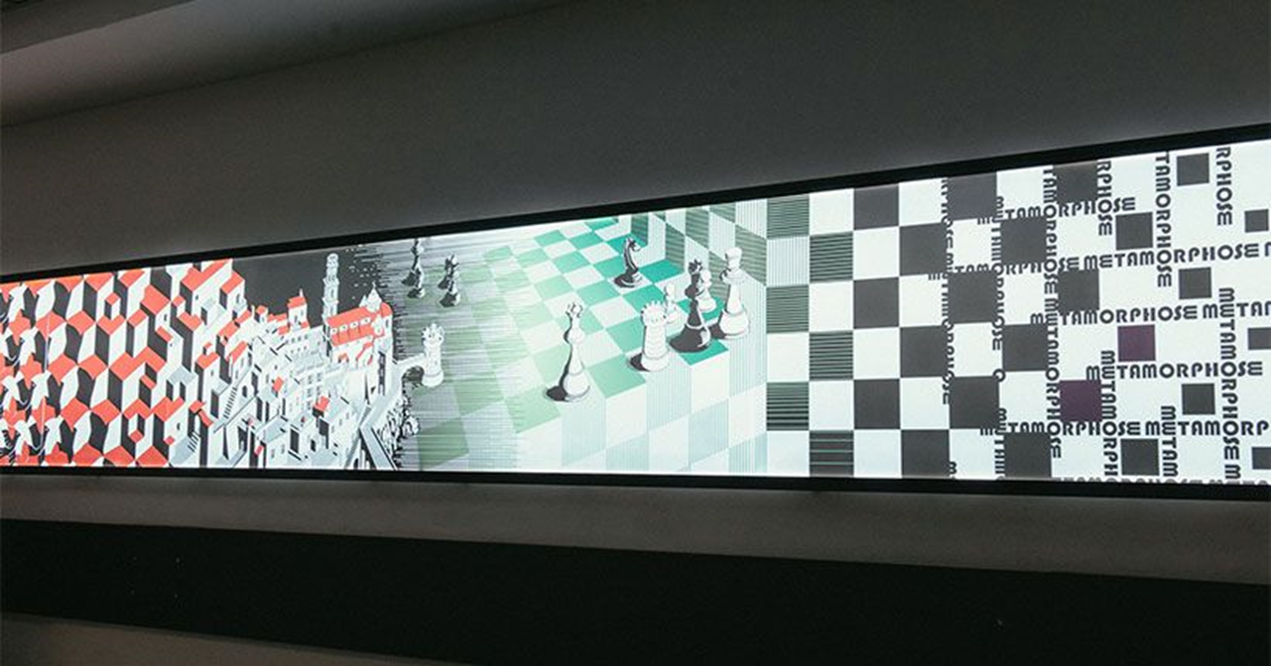
Результаты проектной деятельности 2018-2021
13
Робот-монтажник для
сборки плат
Интерактивный электромонтажный стенд
Микроскоп-симулятор
Микроскоп-симулятор
Приложение для расписания
Световое панно
“Метамарфозы Эшера”

Slide 14

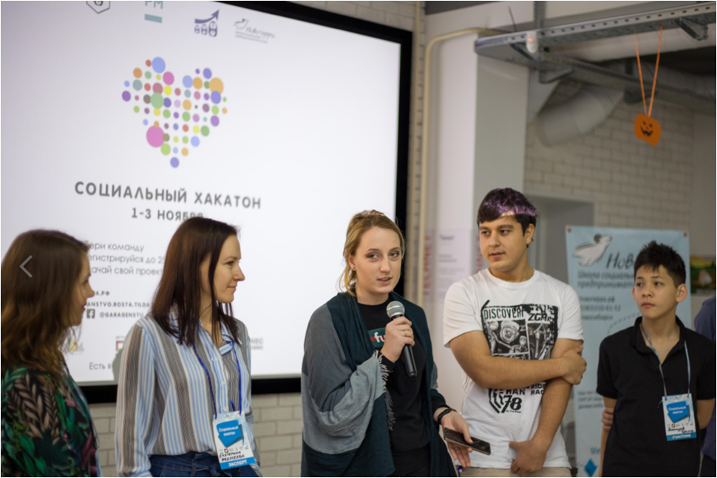
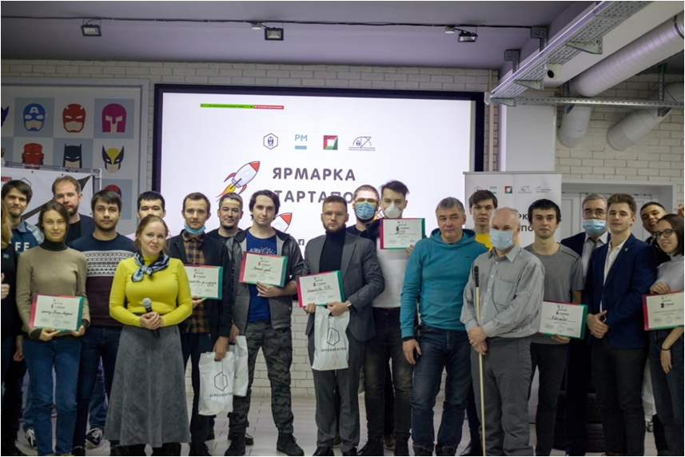
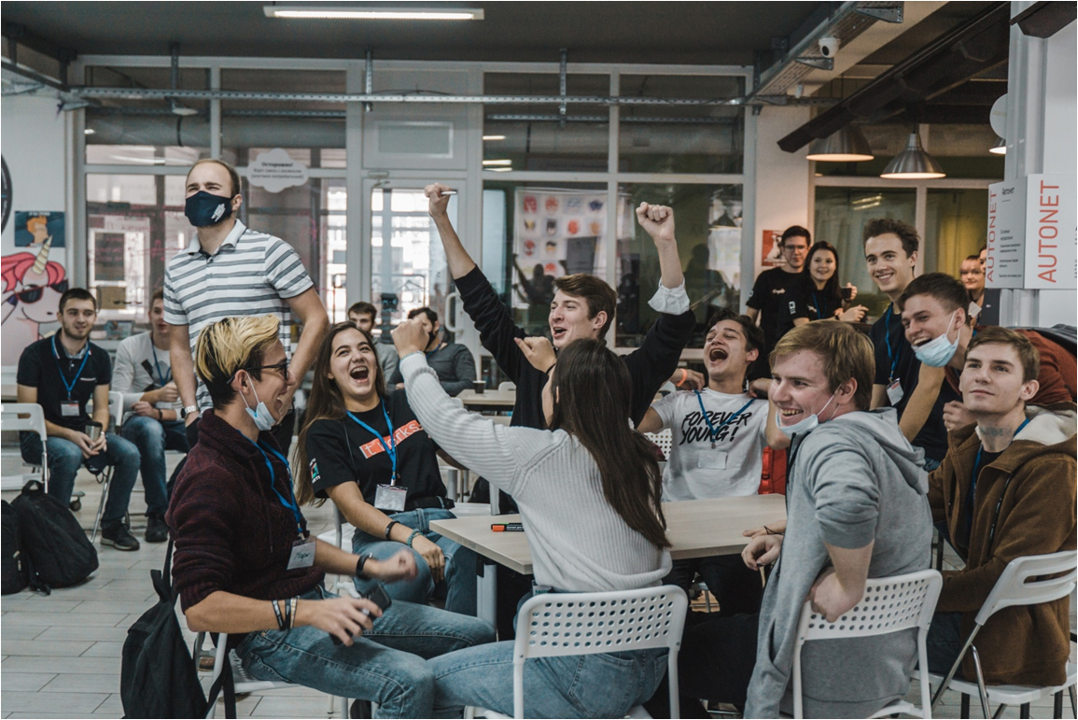
Студенческий бизнес-инкубатор “Гараж”
14
Воркшопы и тренинги
Кладбище стартапов
Образовательный интенсив Founder
Хакатоны
Транспортный
Агро
Energy Hack
Социальный
Экологический
Умная одежда
Акселерационная программа
Школа Умников
Ярмарка стартапов

Slide 15
Студенческий бизнес-инкубатор “Гараж”
15
2019 2020 2021 2022
1235
Число участников воркшопов, интенсивов и Хакатонов
921
700
758
10
7
9
8
2. Число резидентов
21
3. Количество поданных заявок на конкурс “Студенческий стартап”
13
14
15
4. Количество ВКР в виде стартапа
3
5. Команды резидентов победители конкурса Умник (3), Старт-1 (1), резиденты Сколково (2), участники Архипелага 2021, 2022 (7)

Slide 16
16
2018-2021
Проектная деятельность
2018-2021
НИРС
2018-2021
Стартапы
Формат ПД - факультатив или
обязательная дисциплина
Вовлеченность студентов - 5, 6, 7 семестры
Сервис - project-study.nstu.ru
Нормативная база - временный регламент
В основном НИРС занимаются студенты в магистратуре, вовлеченность среди студентов начальных курсов низкая.
Система информирования неидеальна.
Мало студенческих разработок.
вовлечение (Хакатоны, воркшопы, тренинги)
Founder
Конкурсы Умник
0
0,1 (Моральная поддержка стартапов)
Ярмарка стартапов
2021-2022
Формат ПД - факультатив или обязательная дисциплина
Вовлеченность студентов - 5, 6, 7 семестры
+ все курсы
Сервис - project-study.nstu.ru
Нормативная база - постоянный регламент
(стадия утверждения). Основное изменение - оплата только за продуктовый результат на основании решения экспертной комиссии
2021-2023
2022-2025
Цикл дней открытой науки от факультетов, для вовлечения студентов с начальных курсов.
Функционирующие студенческие научные объединения.
Регулярно проводится конкурс, поощряющий студенческие разработки.
ПД
вовлечение (Хакатоны, воркшопы, тренинги)
СП+УИ
Founder
Конкурсы Умник, СтудСтартап, Старт-1
АКСЕЛЕРАТОР
Трекинг стартапов
Ярмарка стартапов
Обязательная дисциплина “Основы проектной деятельности”, 1-4 семестр

Slide 17
17
План развития НИРС
Развитие студенческих научных объединений;
Изменение в конкурсе студенческих грантов, индивидуальная работа с грантополучателями;
Выставка «Наука дело молодых»;
Цикл дней открытой науки от факультетов для вовлечения студентов;
Координация научной деятельности студентов через сайт и личный кабинет студента;
Совместный конкурс макетов «Первый шаг в разработки».

Slide 18
Спасибо за внимание!!!

Slide 19
Персонал
Методы вовлечения
Оборудование
НИРС во внеучебное время
Человеческий
фактор
Соответствие оборудования современному уровню
Разнообразие оборудования
Квалификация ППС
НИРС в учебное время
Мотивация
ППС
Система информирования о научных мероприятиях
Соответствие оборудования тематике НИРС
Показатели эффективности НИРС
Изменение KPI
Семейные обстоятельства
Материальное поощрение
Школа молодого ученого
Формы общественного признания
Оплата участия в конференциях
Низкая стипендия необходимость подработки
Науч. Рук.
Высокая загруженность в учебное время
Интересен процесс НИРС
Академическая мобильность
Мотивация студентов
Квалификация студентов
Внешние факторы

Slide 20




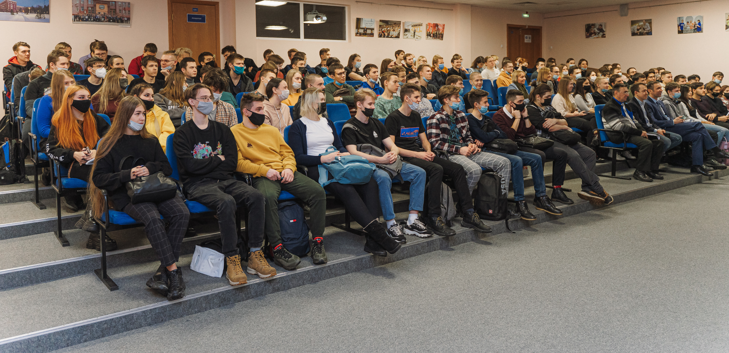
СНО
Привлечение новых ребят к научной деятельности
Дни открытой науки
Знакомство с лабораториями уже на первом курсе
Распространение информации
Публикации о студентах, их разработках и научных руководителях
ОНИРС
Выдвижение студентов на стипендии
Содействие поиску и привлечению студентов научными коллективами вуза
Информационная работа
Вовлечение студентов в научную деятельность, просветительская работа
Организация участия студентов в конкурсах и конференциях
Проведение научных мероприятий
СНО
СМИ
Соц. сети
Сайт
Личные контакты

Slide 21



Привлечение студентов к участию в научно-исследовательской деятельности
8
Школа молодого ученого
Проект, направленный на поддержку студентов, желающих заниматься научно-исследовательской деятельностью, публиковать тезисы и статьи в научных изданиях, а также улучшить свои навыки устных выступлений.
Правила публичных выступлений;
Поиск журналов для публикаций;
Правила написания научных публикаций;
Английский для ученых;
Научная этика.
В рамках школы все обучающиеся готовят публикации.
Лучшие работы направляются в журналы и на выездные конференции мирового уровня.

